Slide 1

https://www.anaconda.com/download

Slide 2
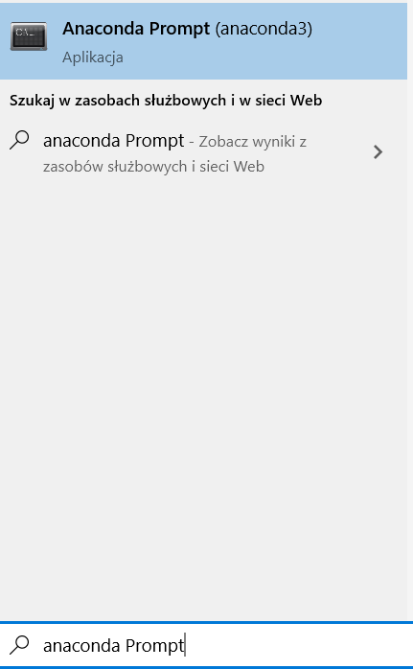
Po instalacji Anacondy
W pasku wyszukiwania należy wpisać:
Anaconda Prompt

Slide 3
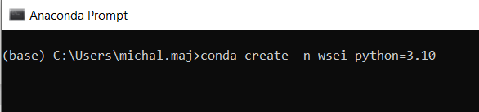
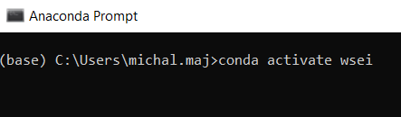
Instalacji nowego środowiska
Będąc w linii poleceń w Anaconda Propmt należy wpisać:
conda create –n nazwa_środowiska python=3.10
Następnie po instalacji, żeby przejść do nowo stworzonego środowiska należy wpisać:
conda activate nazwa_środowiska

Slide 4
Uruchomienie pliku z rozszerzeniem .ipynb
Po uruchomieniu środowiska (conda activate nazwa_środowiska) – można to poznać po tym, że na początku w nawiasie okrągłym będzie własna nazwa, a nie base:
Z platformy dl należy pobrać plik podstawy pythona (jest on w formacie zip). Należy go rozpakować w wybrane miejsce. Następnie używając anaconda prompt należy przejść do katalogu z tym plikiem. Przypomnienie:
cd ścieżka – przechodzimy do konkretnej ścieżki w danej partycji
D: - przechodzimy do partycji D

Slide 5
Uruchomienie pliku z rozszerzeniem .ipynb
Następnie należy wpisać polecenie jupyter lab – powinno wyskoczyć pytanie o to w której przeglądarce uruchomić aplikację (sugeruję wybrać chrome lub firefox).
Jeżeli wystąpi błąd informujący, że jupyter lab nie jest zainstalowany należy wpisać: pip install jupyterlab
Jeśli automatycznie nie otworzyło jupyter lab w przeglądarce należy skopiować token – na przykład:

